Slide 1
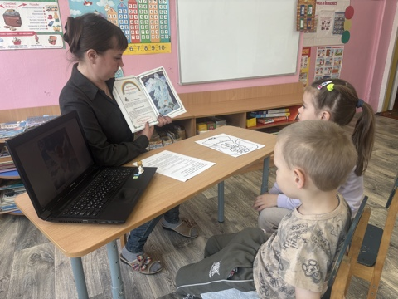
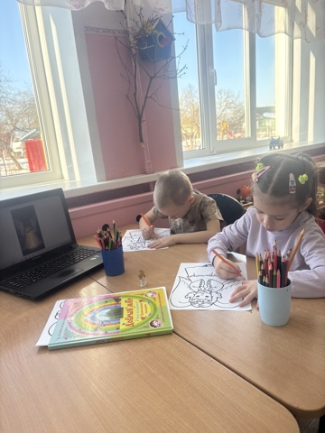
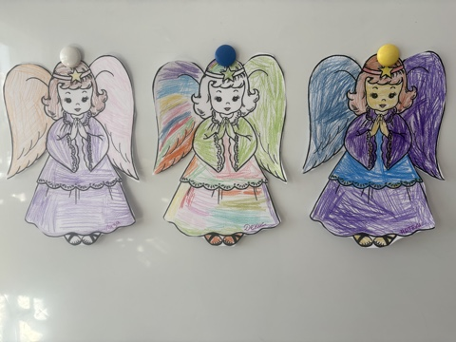
В рамках реализации программы по духовно – нравственному воспитанию «Добрый мир» в дошкольной группе было проведено тематическое занятие на тему: «Небесный покровитель». В ходе беседы с воспитателем воспитанники познакомились с понятием небесного покровителя – святого, имя которого человек получает при крещении и который, согласно традиции, покровительствует ему на протяжении всей жизни. Дети узнали, что день памяти этого святого (именины) традиционно отмечается День Ангела. Итогом мероприятия стала выставка детских рисунков «Ангелы – защитники наши», на которой были представлены творческие работы.

